Slide 1

大数据环境下集成R语言的
数据挖掘平台
指导老师：周东仿老师
成员名单：张杰 张静 邱星
李大学 叶庆

Slide 2
Content
目录
选题背景及意义
用户需求分析
数据挖掘平台的系统设计
实践所涉及的技术及硬件环境
团队分工及进度安排

Slide 3
选题背景及意义
当今时代数据及信息量以指数方式增长
数据挖掘是对海量数据进行分析和总结，得到有用信息的知识发现过程
商业角度-对商业中的大量业务数据进行抽取、转换、分析和其他模型化处理，从中提取出辅助商业决策的关键性数据，指导商业决策和运营

Slide 4
选题背景及意义
数据挖掘的工具很多，大部分比较昂贵
开源软件R是当今相当流行的数据分析、统计制图语言，提供了丰富的分析模块和实用工具
Hadoop是一个分布式系统的基础架构，且hdfs可以部署在低廉的硬件上

Slide 5
用户需求分析
1.提供用户体验良好的WEB界面
2.具有分类、聚类等数据挖掘算法
3.可以处理多种数据源
4.能以图和表的方式展示挖掘结果，并可以导出为其他文件格式
功能性需求

Slide 6
用户需求分析
1. 健壮性---不出现内存溢出，系统运行 稳定
2. 性能---处理大规模数据内存利用率低 、 耗时少、Web操作响应快
3. 可扩展性---系统功能及计算资源的扩 展
非功能性需求

Slide 7
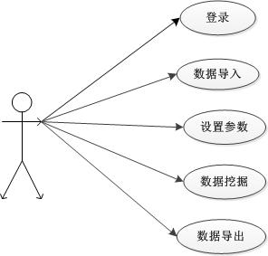
用户需求分析
用例图

Slide 8
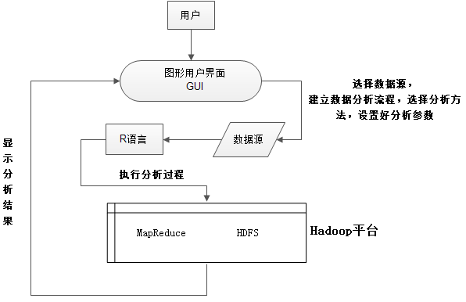
数据挖掘平台的系统设计
系统概要设计

Slide 9
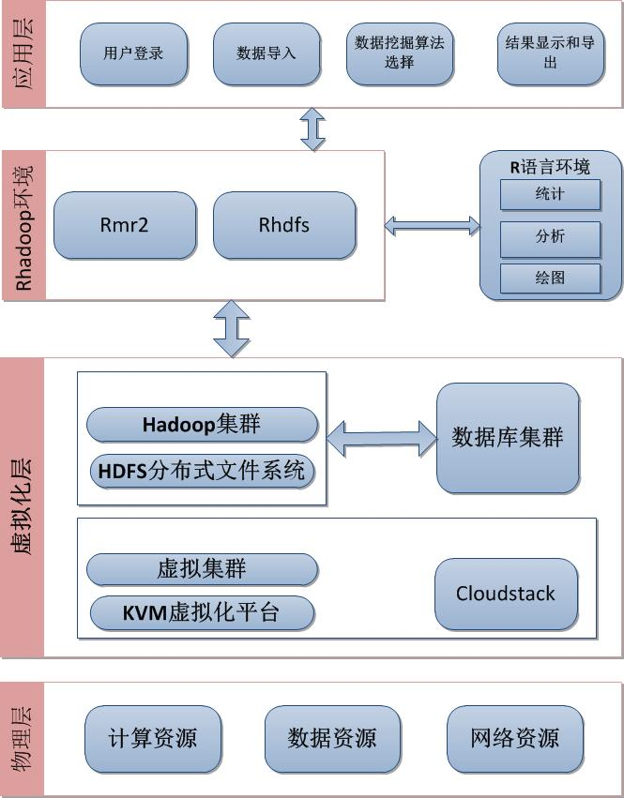
数据挖掘平台的系统设计
总体层次结构图

Slide 10
实践所涉及的技术及硬件环境
Web前端： HTML、CSS、JS、Jquery、bootstrap
后台：JSP、SERVLET、MySQL等
RHadoop：RMR2、RHDFS、RHBASE
Hadoop：平台搭建技术
CloudStack:云平台管理工具
Java、R语言
操作系统：Ubuntu13.04

Slide 11
实践所涉及的技术及硬件环境
Why is R？
R语言提供了丰富的数据挖掘算法程序包
开放的源代码，可以部署在所有常用的操作系统上
高质量、广泛的统计分析，强大的图形功能

Slide 12
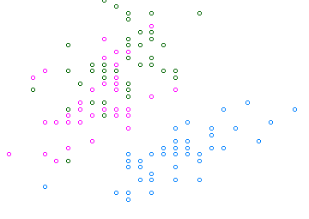
实践所涉及的技术及硬件环境
可视化显示

Slide 13
实践所涉及的技术及硬件环境
硬件环境
联想昭阳E46L笔记本 4台
CPU | Intel 赛扬双核 T3100
内存 | 2GB DDR3 1066MHz
主板 | Intel GM45
硬盘 | SATA 320GB
显卡 | Intel GMA X4500

Slide 14
实践所涉及的技术及硬件环境
技术难点
Hadoop分布式开发环境搭建
R语言和Java的结合
数据挖掘相关算法
处理多种数据源
R和Hadoop结合
如何控制并行处理并返回结果

Slide 15
团队分工及进度安排
姓名 | 学号 | 项目中的分工
张杰 | SA13226427 | 数据挖掘算法实现
邱星 | SA13226267 | Web前端开发
张静 | SA13226428 | Hadoop环境搭建和性能优化
李大学 | SA13226201 | 数据读取和预处理
叶庆 | SG13225145 | 后台连接R语言，数据可视化显示

Slide 16
团队分工及进度安排
2013.11 月——开题报告，开题答辩
2013.12 月——完成详细设计、搭建开发环境
2014.1 月——初步完成每个模块的实现
2014.3 月——组员分别完成每个模块的实现，调试
2014.4 月——项目进行整合，调试
2014.5 月——完成项目文档，撰写结题报告、技术论文
2014.6 月——答辩

Slide 17
团队分工及进度安排
预期成果
良好的图形化界面，优秀的用户体验
系统提供主流的数据挖掘算法
能够处理多种来源数据
能够以表和图的形式显示分析结果，并将结果导出成xls和pdf文件
具有较好的响应速度，处理100万行记录以下的数据时，不超过10秒
具有较好的可扩展性

Slide 18
谢 谢
欢迎各位老师批评指正！

